Slide 1
Защита квалификационной работы по ПМ.03 «Ревьюирование программных продуктов»
Выполнил: Москалев Андрей Алексеевич
Обучающийся 4 курса группы 18ИТ20
По специальности 09.02.07 Информационные системы и программирование

Slide 2
Цель
Произвести расчеты затрат на разработку ИС;
Разработать ИС «Автошкола».

Slide 3
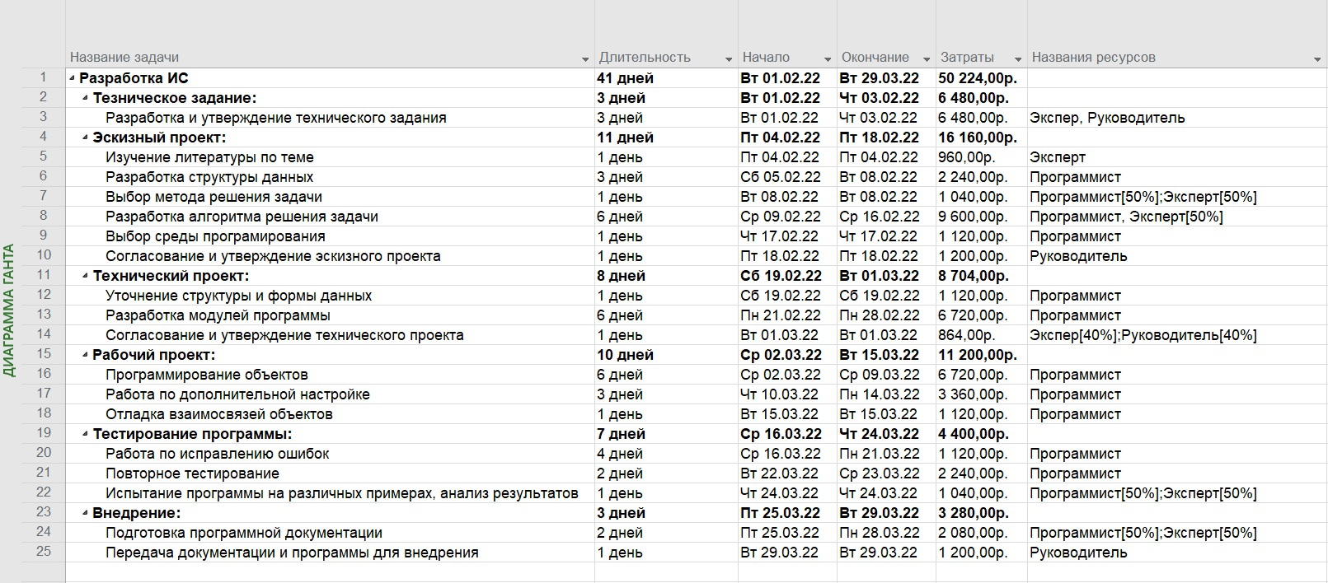
Расчет затрат на разработку

Slide 4
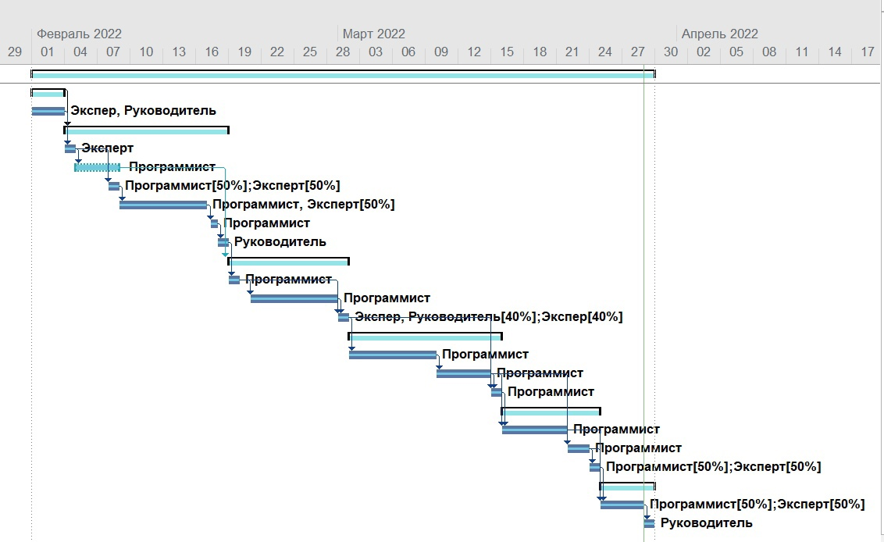
Диаграмма Ганта

Slide 5
Функциональные требования
ИС должна содержать основной набор хранения и записи данных по «Автошкола»:
Добавление записей;
Изменение записей;
Удаление записей;
Формирование отчетов;
Проводки по регистрам;
Контроль при записи на вождение;

Slide 6
Нефункциональные требования:
Нефункциональные требования, определяющие свойства, которые система должна демонстрировать, или ограничения, которые она должна соблюдать, не относящиеся к поведению системы.
удобный интерфейс;
не перегруженный дизайн;
минимальные требование к безопасности.

Slide 7
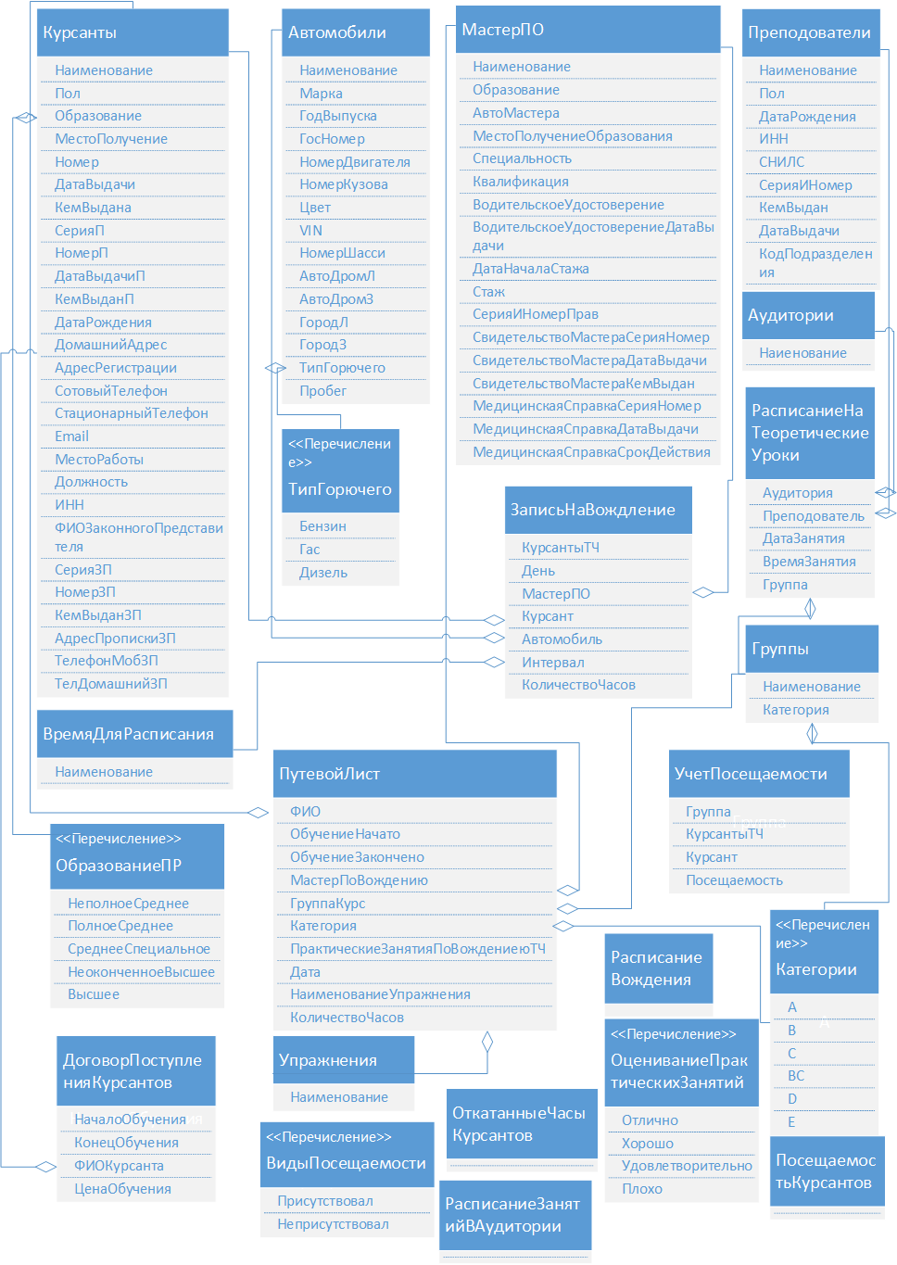
ER-Диаграмма

Slide 8
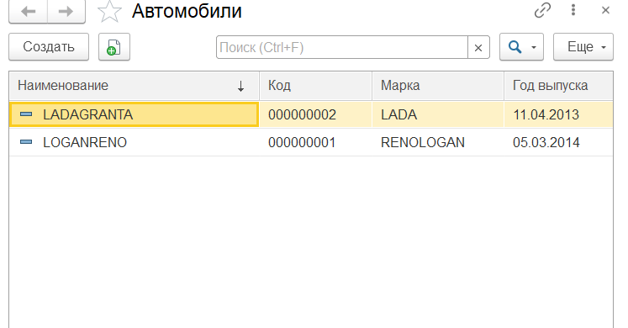
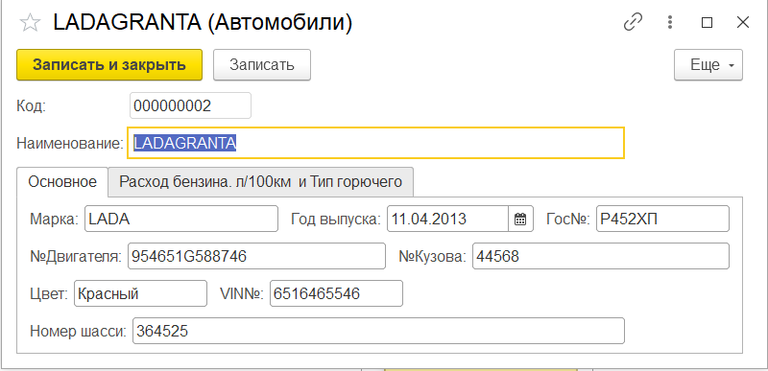
Справочник: Автомобили

Slide 9
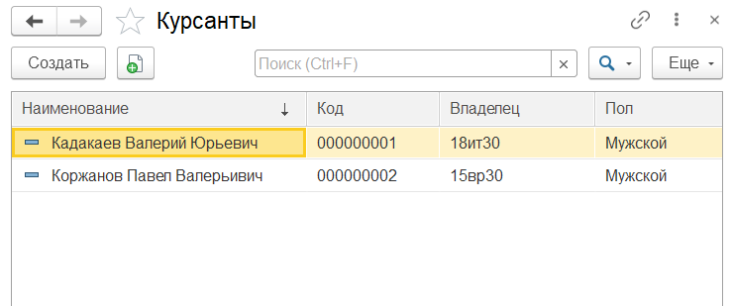
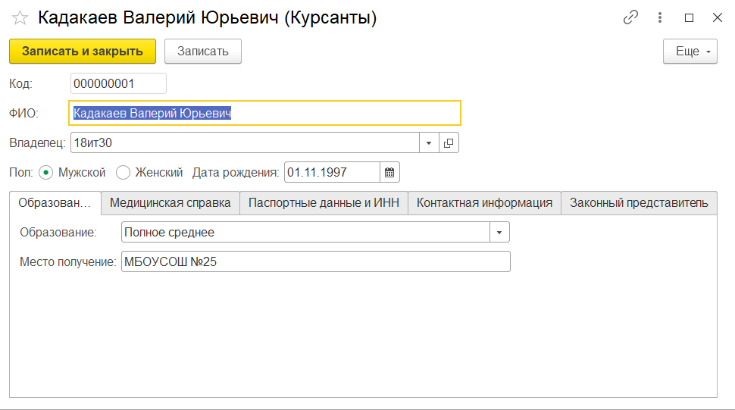
Курсанты

Slide 10
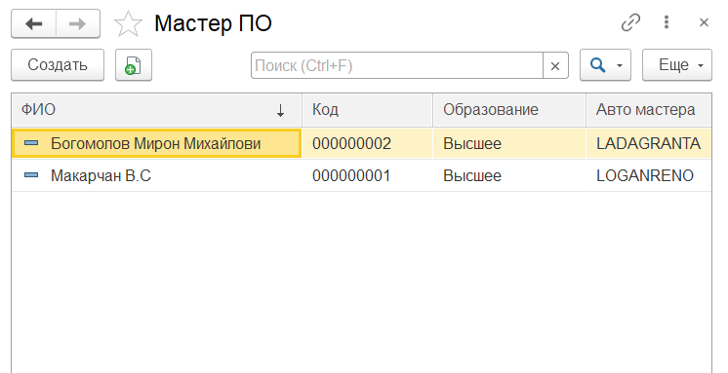
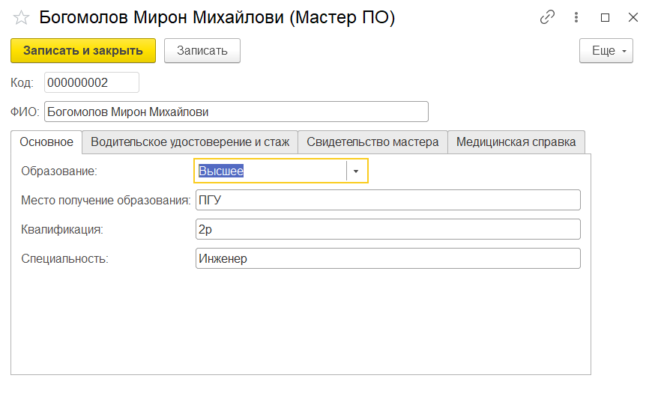
Мастер ПО

Slide 11
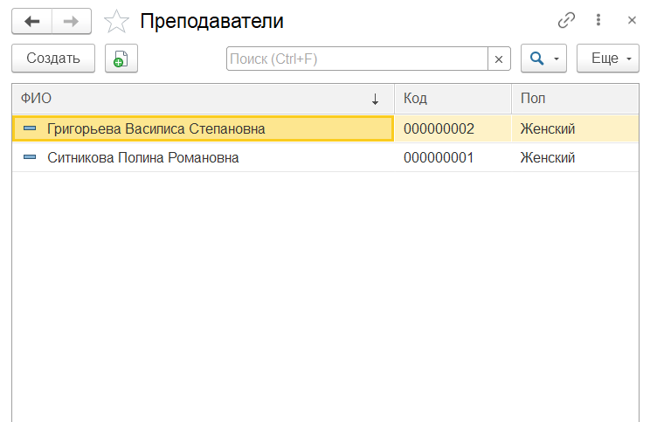
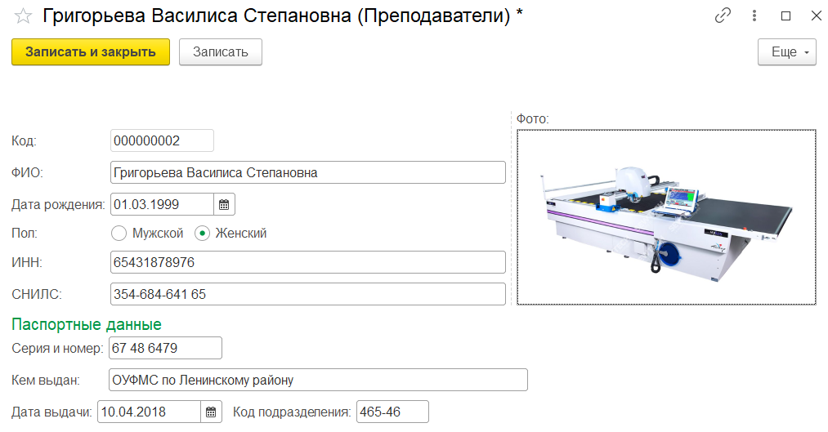
Преподаватели

Slide 12
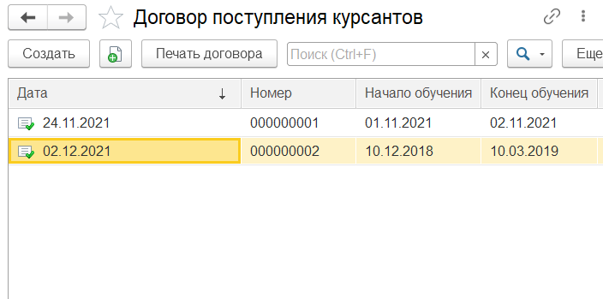
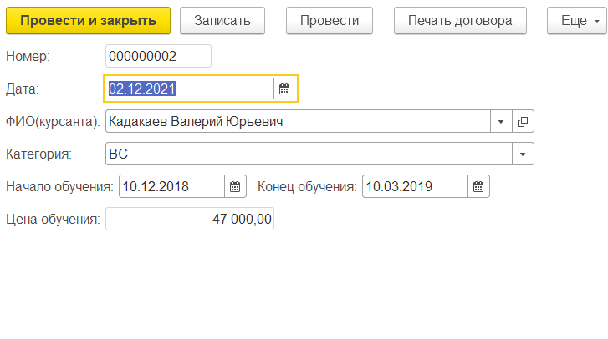
Документы: Договор поступления курсантов

Slide 13
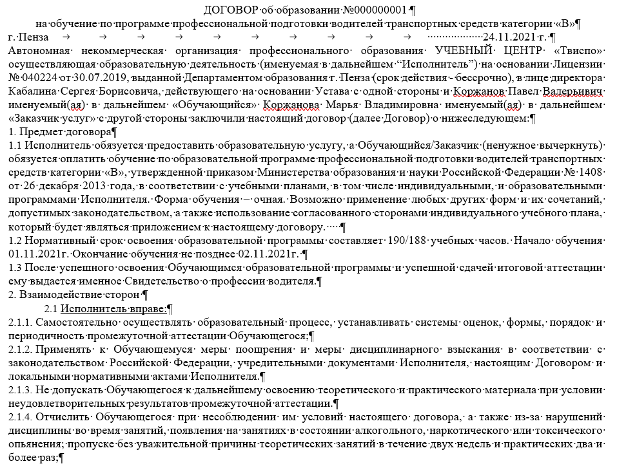
Печатная форма :Договор поступления курсантов

Slide 14
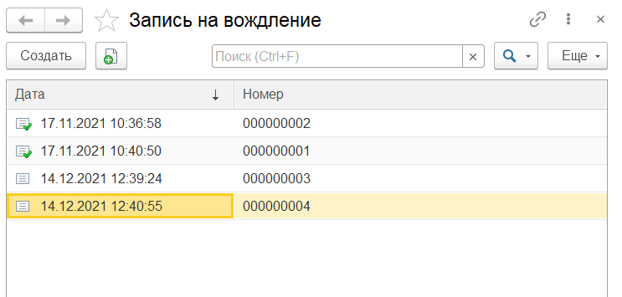
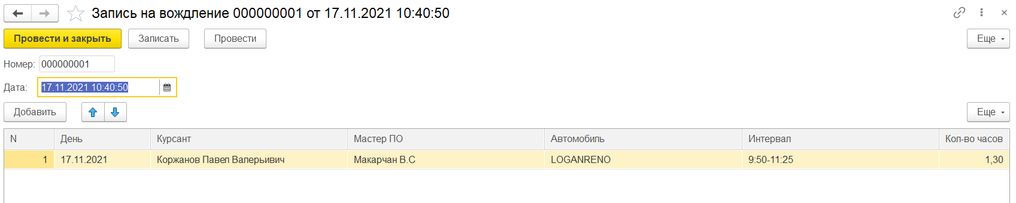
Запись на вождение

Slide 15
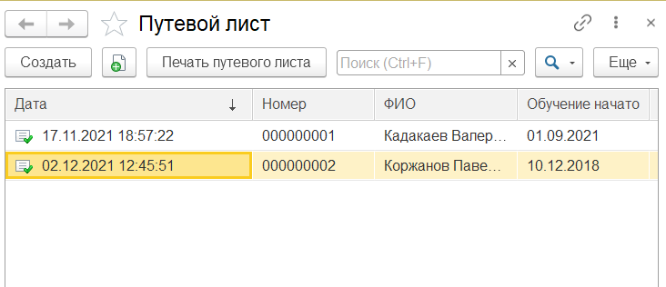
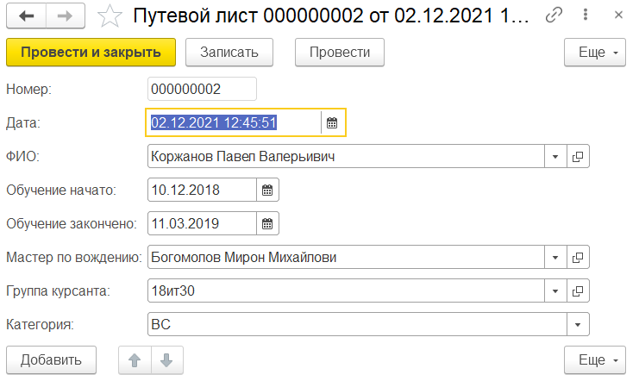
Путевой лист

Slide 16
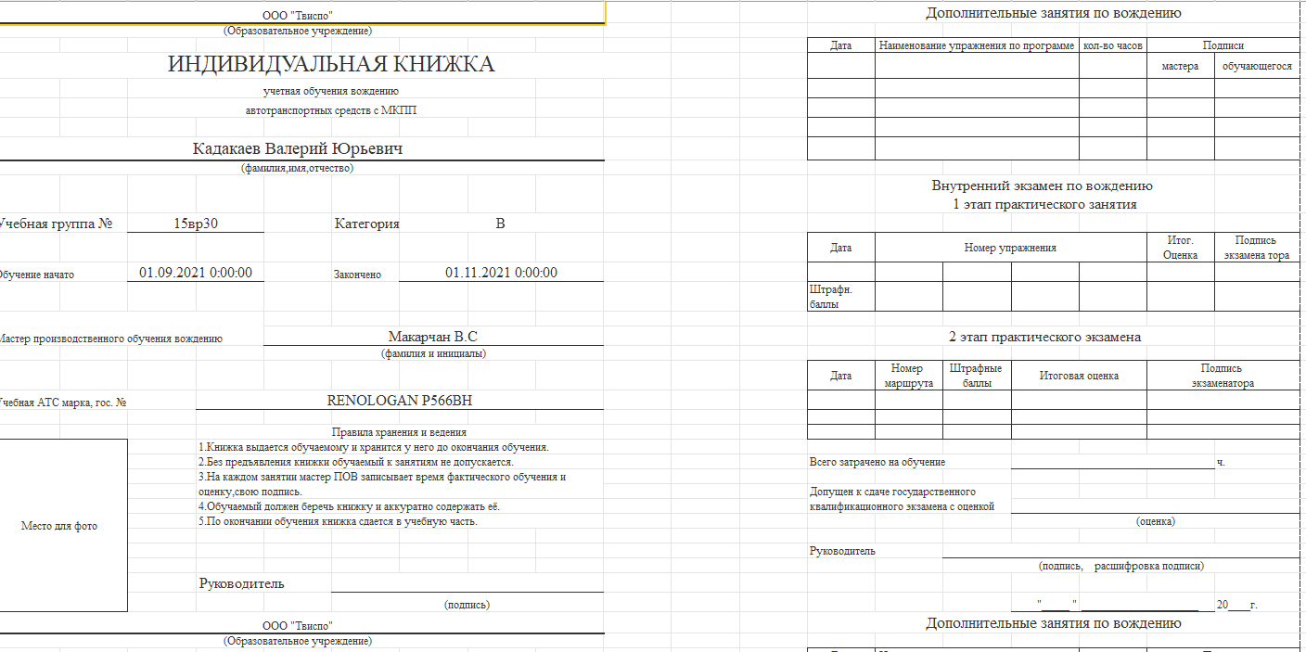
Печатная форма :Путевой лист

Slide 17
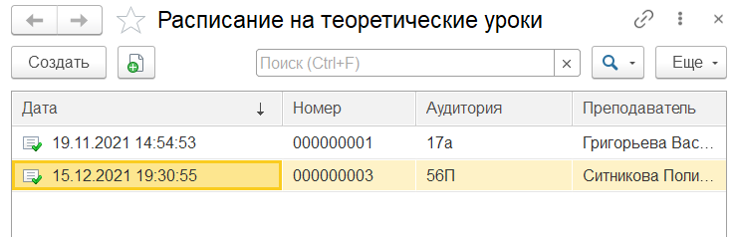
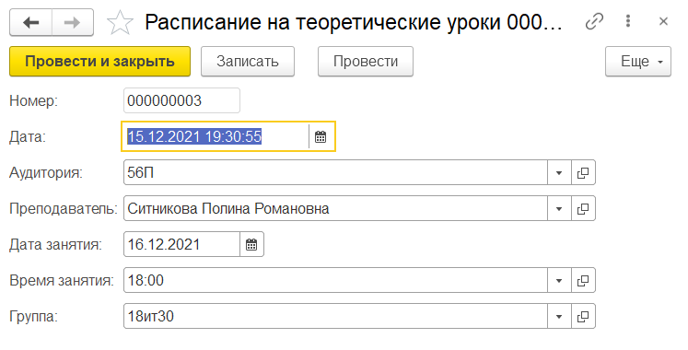
Расписание на теоретические занятия

Slide 18
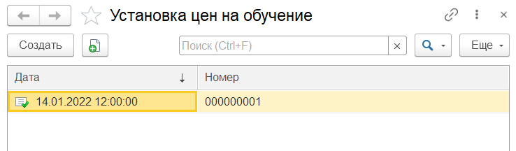
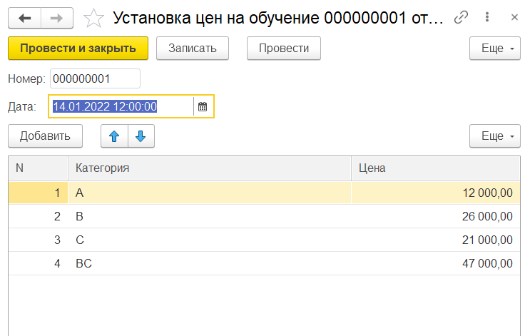
Установка цен

Slide 19
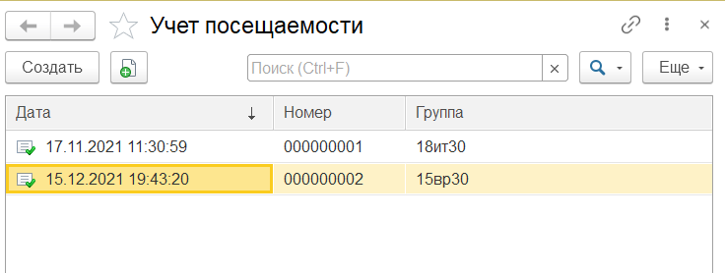
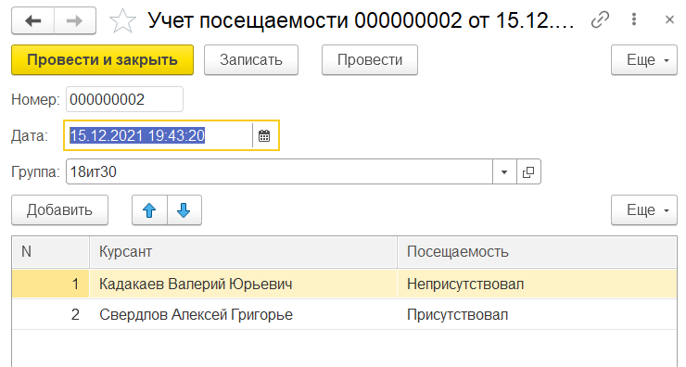
Учет посещаемости

Slide 20
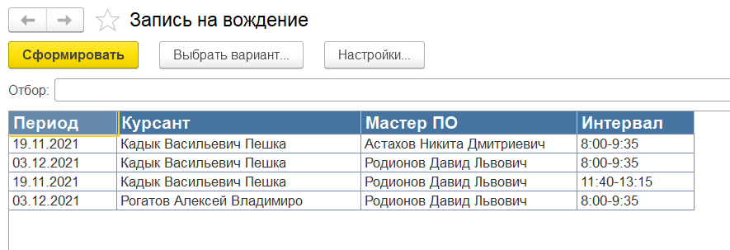
Отчеты: Запись на вождение

Slide 21
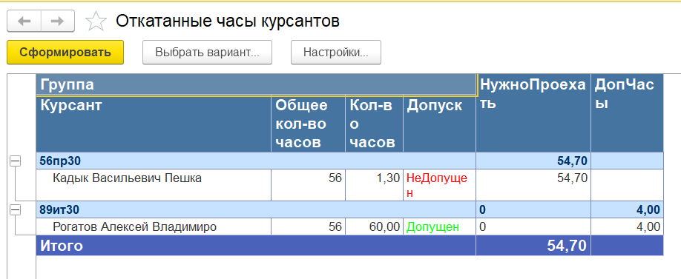
Откатанные часы курсантов

Slide 22
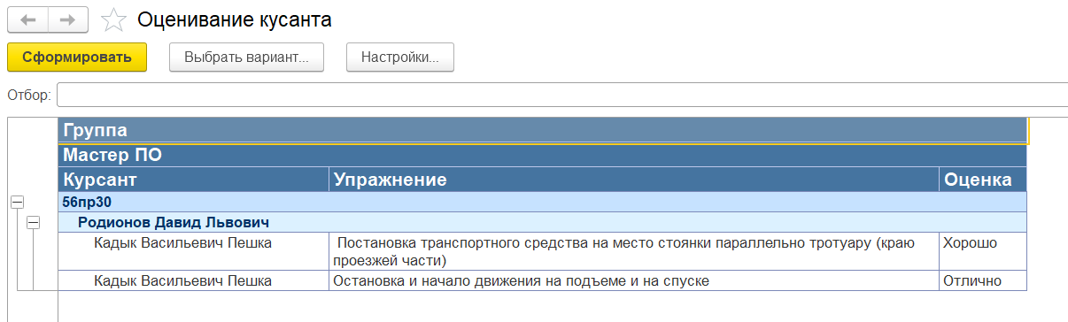
Оценивание курсантов

Slide 23
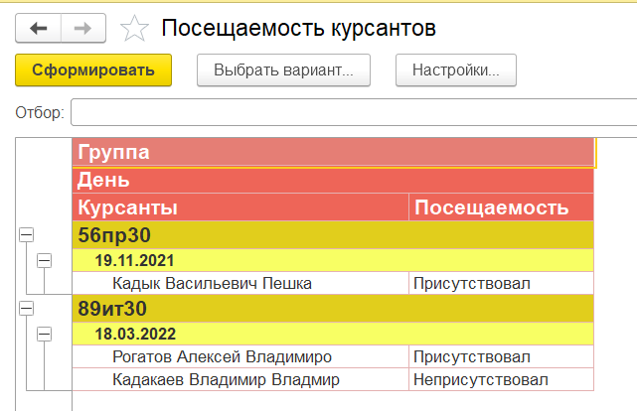
Посещаемость курсантов

Slide 24
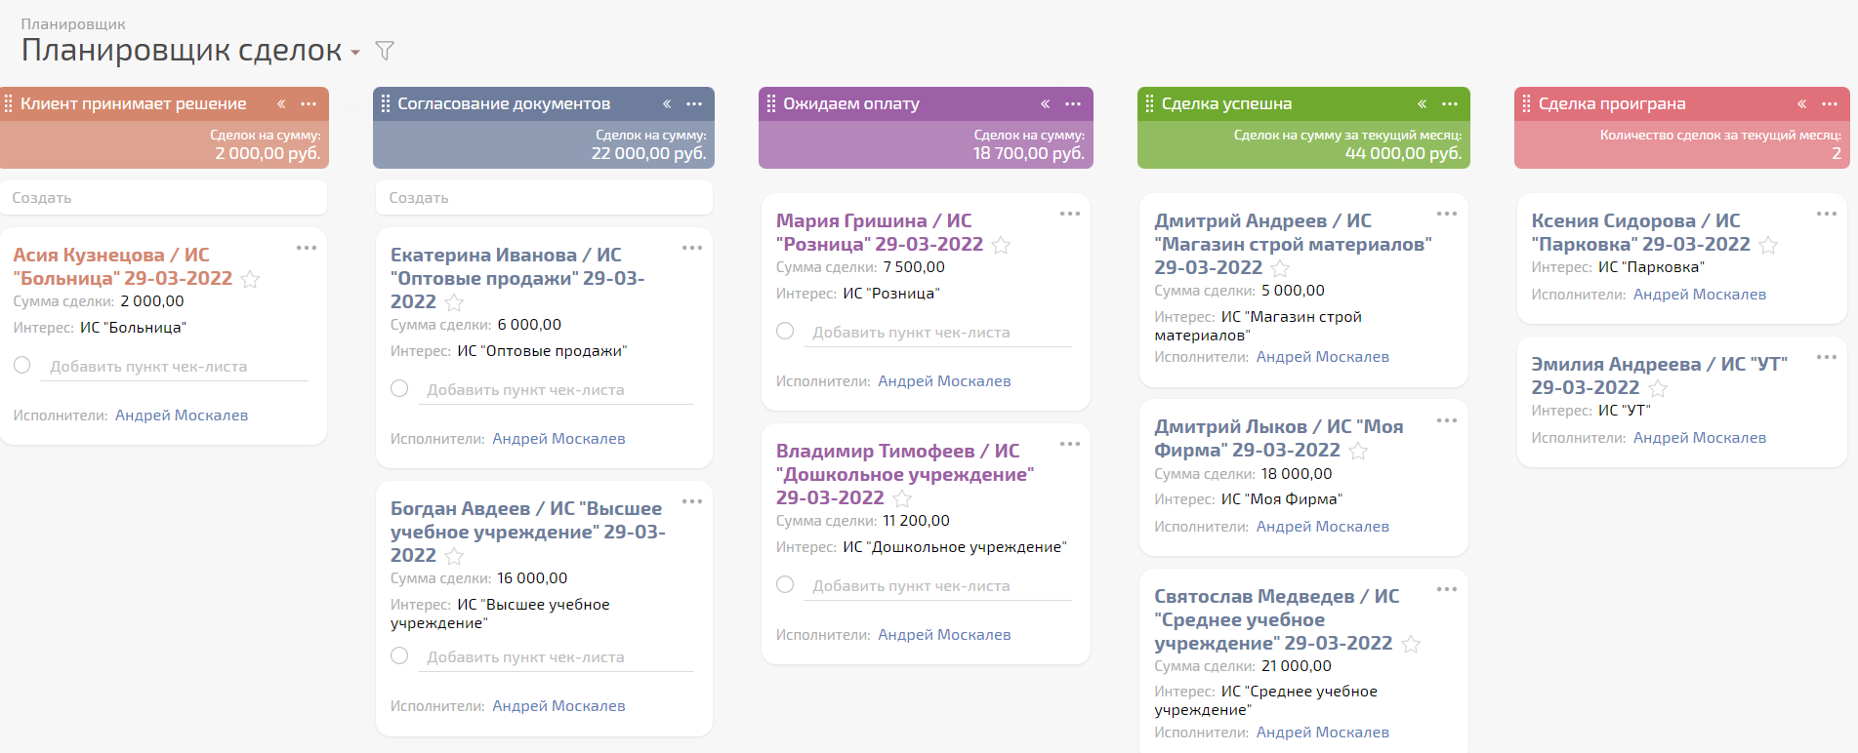
Список сделок на продажу на ИС

Slide 25
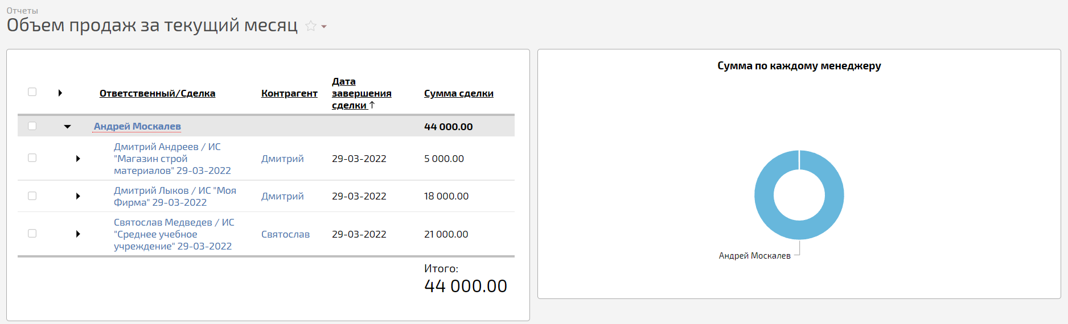
Отчет продаж за текущий месяц

Slide 26
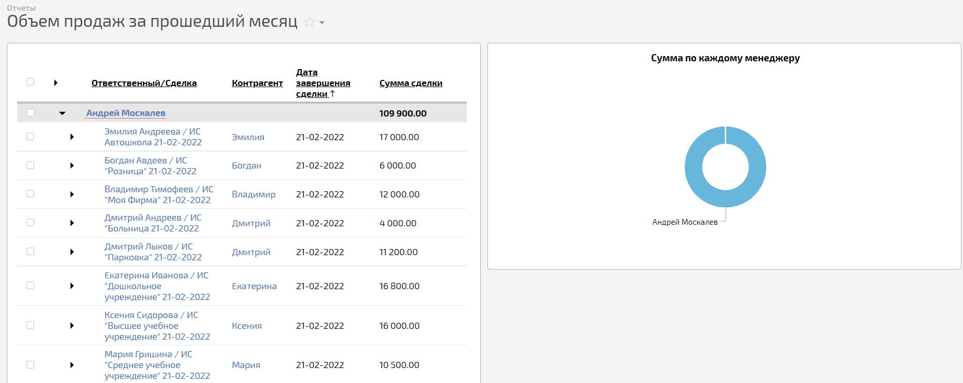
Отчет объем продаж за прошлый месяц

Slide 27
Спасибо за внимание

